Slide 1
Kính chào quý thầy cô
và các em!

Slide 2
- NguyÔn Minh Ch©u -

Slide 3
Cấu trúc bài học
Tìm hiểu chung
Đọc - hiểu văn bản
Tổng kết
Củng cố

Slide 4
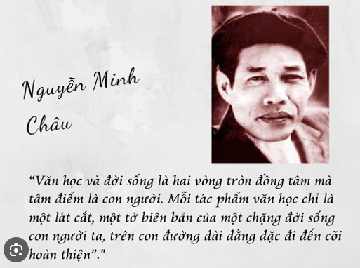
I. TÌM HIỂU CHUNG
1. Tác giả
Em đã biết được những gì về Nguyễn Minh Châu và sáng tác của ông, đặc biệt là chặng đường sau năm 1975?

Slide 5
I. TÌM HIỂU CHUNG
1. Tác giả
- Nguyễn Minh Châu (1930 - 1989).
- Quê ở làng Thơi, xã Quỳnh Hải, huyện Quỳnh Lưu, tỉnh Nghệ An.
- Là một trong những cây bút tiên phong của văn học Việt Nam thời kì đổi mới, “thuộc trong số những nhà văn mở đường tinh anh và tài năng nhất của văn học ta hiện nay” (Nguyên Ngọc).

Slide 6
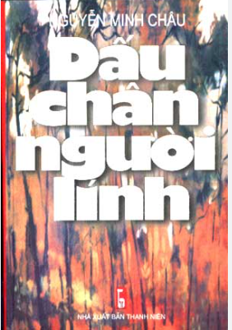
I. TÌM HIỂU CHUNG
1. Tác giả
- Sau 1975, sáng tác của NMC đi sâu khám phá sự thật đời sống ở bình diện đạo đức thế sự.
- Tác phẩm chính: Dấu chân người lính; Bến quê; CTNX; Cỏ lau,…

Slide 7
I. TÌM HIỂU CHUNG
2. Tác phẩm:
a. Xuất xứ và hoàn cảnh sáng tác
- Viết năm 1983
In trong tập
“Bến quê”(1985), sau in lại trong tập truyện cùng tên xuất bản1987

Slide 8
I. TÌM HIỂU CHUNG
2. Tác phẩm:
b. Tóm tắt tác phẩm:
- Theo lời của trưởng phòng, nghệ sĩ nhiếp ảnh Phùng đến một vùng ven biển miền Trung (cũng là nơi anh từng chiến đấu) để chụp một tấm ảnh cho cuốn lịch năm sau.
- Sau nhiều ngày “phục kích”, anh đã phát hiện và chụp được cảnh một chiếc thuyền ngoài xa đang ẩn hiện trong biển sớm mờ sương.
- Nhưng khi chiếc thuyền vào bờ, anh đã kinh ngạc hết mức khi chứng kiến cảnh từ trong thuyền bước ra một gã chồng vũ phu đánh đập người vợ dã man, đứa con vì muốn bảo vệ mẹ đã đánh trả lại cha mình.
- Những ngày sau, cảnh tượng đó lại tiếp diễn và lần này anh phải can thiệp…

Slide 9
I. TÌM HIỂU CHUNG
2. Tác phẩm:
b. Tóm tắt tác phẩm:
- Theo lời mời của chánh án Đẩu (đồng đội cũ của anh), người đàn bà hàng chài đã đến toà án huyện. Tại đây, người đàn bà đã từ chối sự giúp đỡ của Đẩu và Phùng, nhất quyết không bỏ lão chồng vũ phu.
- Chị đã kể câu chuyện về cuộc đời mình và đó cũng là lí do cho sự từ chối trên.
- Rời vùng biển với khá nhiều ảnh, Phùng đã chọn được một tấm ảnh về “thuyền và biển” cho tờ lịch năm ấy. Tuy nhiên, mỗi lần đứng trước tấm ảnh, anh bao giờ cũng thấy hình ảnh người đàn bà lam lũ, nghèo khổ bước ra từ bước tranh.

Slide 10
I. TÌM HIỂU CHUNG
2. Tác phẩm:
c. Bố cục:
Bố cục: chia 2 đoạn
- Đoạn 1: Từ đầu …. đến “Chiếc thuyền lưới vó đã biến mất”: Hai phát hiện của người nghệ sĩ nhiếp ảnh.
- Đoạn 2: Phần còn lại: Câu chuyện của người đàn bà hàng chài ở toà án huyện và tấm ảnh được chọn.

Slide 11
II. ĐỌC HIỂU VĂN BẢN
1. Hai phát hiện của người nghệ sĩ nhiếp ảnh:
a. Phát hiện thứ nhất về khung cảnh thiên nhiên hoàn mĩ: (nghệ thuật)
- Người nghệ sĩ đã phát hiện ra một vẻ đẹp trên mặt biển mờ sương, như “một bức tranh mực tàu của một danh hoạ thời cổ”:
+“Mũi thuyền in một nét mơ hồ loè nhoè vào bầu sương mù màu trắng sữa có pha đôi chút màu hồng do ánh mặt trời chiếu vào”
+“toàn bộ khung cảnh từ đường nét đến ánh sáng đều hài hoà và đẹp”, “một vẻ đẹp thực đơn giản và toàn bích”
+ Toàn bộ sự việc được nhìn qua mắt lưới.

Slide 12
II. ĐỌC HIỂU VĂN BẢN
1. Hai phát hiện của người nghệ sĩ nhiếp ảnh:
a. Phát hiện thứ nhất về khung cảnh thiên nhiên hoàn mĩ: (nghệ thuật)
Cảnh “đắt” trời cho, vẻ đẹp mà cả đời anh chỉ có diễm phúc bắt gặp được một lần.

Slide 13
II. ĐỌC HIỂU VĂN BẢN
1. Hai phát hiện của người nghệ sĩ nhiếp ảnh:
a. Phát hiện thứ nhất về khung cảnh thiên nhiên hoàn mĩ: (nghệ thuật)
- Tâm trạng, cảm nhận của người nghệ sĩ:
+“bối rối”, cảm thấy “trong trái tim như có cái gì bóp thắt vào”
+“khám phá thấy cái chân lí của sự toàn diện, khám phá cái khoảnh khắc trong ngần của tâm hồn…”, “phát hiện ra bản thân cái đẹp chính là đạo đức”.
Người nghệ sĩ đã có những cảm nhận gì khi được chiêm ngưỡng bức ảnh nghệ thuật của tạo hoá?

Slide 14
II. ĐỌC HIỂU VĂN BẢN
1. Hai phát hiện của người nghệ sĩ nhiếp ảnh:
a. Phát hiện thứ nhất về khung cảnh thiên nhiên hoàn mĩ: (nghệ thuật)
Vì sao trong lúc cảm nhận vẻ đẹp của bức tranh, anh lại nghĩ đến câu nói:“Bản thân cái đẹp chính là đạo đức”?
Hạnh phúc chất ngất, cảm nhận được cái Thiện, cái Mĩ của cuộc đời, cảm thấy tâm hồn mình như được thanh lọc, trở nên trong trẻo, tinh khiết.

Slide 15
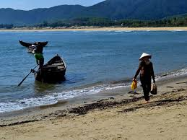
II. ĐỌC HIỂU VĂN BẢN
1. Hai phát hiện của người nghệ sĩ nhiếp ảnh:
b. Phát hiện thứ hai về hiện thực nghiệt ngã của con người: (cuộc đời)
- Phùng đã chứng kiến cảnh tượng: một người đàn ông đánh vợ dã man. Giờ đây, cảnh chiếc thuyền ngư phủ đẹp như mơ >< gia đình thuyền chài:
+ Từ chiếc thuyền bước ra một người đàn bà: khoảng ngoài 40t, khắc khổ, xấu xí, mệt mỏi và chỉ biết “cam chịu đầy nhẫn nhục”.

Slide 16
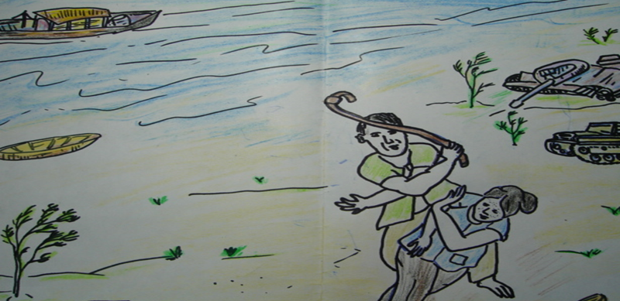
II. ĐỌC HIỂU VĂN BẢN
1. Hai phát hiện của người nghệ sĩ nhiếp ảnh:
b. Phát hiện thứ hai về hiện thực nghiệt ngã của con người: (cuộc đời)
+ Lão đàn ông: thô kệch, dữ dằn, độc ác, rút ra 1 chiếc thắt lưng của lính Nguỵ xưa, quật tới tấp vào lưng vợ như một cách để giải toả uất ức, khổ đau.

Slide 17
II. ĐỌC HIỂU VĂN BẢN
1. Hai phát hiện của người nghệ sĩ nhiếp ảnh:
b. Phát hiện thứ hai về hiện thực nghiệt ngã của con người: (cuộc đời)
+ Thằng bé Phác:“như một viên đạn trên đường lao tới đích” nhảy xổ vào gã đàn ông, đánh lại cha vì thương mẹ…

Slide 18
II. ĐỌC HIỂU VĂN BẢN
1. Hai phát hiện của người nghệ sĩ nhiếp ảnh:
b. Phát hiện thứ hai về hiện thực nghiệt ngã của con người: (cuộc đời)
- Thái độ của người nghệ sĩ:
+ “Chết lặng”, không tin vào những gì đang diễn ra trước mắt: “kinh ngạc đến mức, trong mấy phút đầu, tôi cứ đứng há mồm ra mà nhìn”
Anh không ngờ đằng sau cái vẻ đẹp của tạo hoá lại có cái xấu, cái ác đến mức không thể tin được.

Slide 19
II. ĐỌC HIỂU VĂN BẢN
1. Hai phát hiện của người nghệ sĩ nhiếp ảnh:
b. Phát hiện thứ hai về hiện thực nghiệt ngã của con người: (cuộc đời)
- Thái độ của người nghệ sĩ:
+ Không thể chịu được khi thấy cảnh ấy, Phùng đã “vứt chiếc máy ảnh xuống đất, chạy nhào tới” -> Bản chất của người lính khiến anh không thể làm ngơ trước sự bạo hành.
- Ba hôm sau, cảnh đánh vợ lại tái diễn. Phùng xông ra can ngăn và bị đánh bị thương phải vào nằm tại trạm y tế của toà án huyện.

Slide 20
II. ĐỌC HIỂU VĂN BẢN
1. Hai phát hiện của người nghệ sĩ nhiếp ảnh:
c. Ý nghĩa của phát hiện
Qua hai phát hiện của nghệ sĩ Phùng, Nguyễn Minh Châu muốn người đọc nhận thức được điều gì về cuộc đời?
Phùng đã cay đắng nhận ra những ngang trái, xấu xa trong gia đình kia đã làm cho những điều huyền diệu mà anh đã phát hiện hiện hình ra thật khủng khiếp, ghê sợ.
Cuộc đời không đơn giản, xuôi chiều, không phải bao giờ cũng đẹp, cũng là nghệ thuật, mà chứa đựng nhiều nghịch lí, mâu thuẫn giữa cái đẹp - xấu, thiện - ác.
Người nghệ sĩ phải tìm hiểu cuộc đời trong mối quan hệ đa chiều.

Slide 21
II. ĐỌC HIỂU VĂN BẢN
2. Câu chuyện của người đàn bà hàng chài ở tòa án huyện
a. Câu chuyện về ngươi đàn bà hàng chài
- Người đàn bà đáng thương, người mẹ nhẫn nhục để nuôi con:
+ Ngoài 40 tuổi, thô kệch, rỗ mặt, “khuôn mặt mệt mỏi”-> Những chi tiết gợi ấn tượng về một cuộc đời nghèo khổ, lam lũ của người đàn bà.

Slide 22
II. ĐỌC HIỂU VĂN BẢN
2. Câu chuyện của người đàn bà hàng chài ở tòa án huyện
a. Câu chuyện về ngươi đàn bà hàng chài
- Người đàn bà đáng thương, người mẹ nhẫn nhục để nuôi con:
+ Bị chồng đánh đập“ba ngày một trận nhẹ, năm ngày một trận nặng”. Vừa đánh hắn vừa thở hồng hộc, nghiến răng ken két, chửi: “Mày chết đi cho ông nhờ. Chúng mày chết hết đi cho ông nhờ.” nhưng vẫn cam chịu “không hề kêu một tiếng, không chống trả, cũng không tìm cách chạy trốn”

Slide 23
II. ĐỌC HIỂU VĂN BẢN
2. Câu chuyện của người đàn bà hàng chài ở tòa án huyện
a. Câu chuyện về ngươi đàn bà hàng chài
- Người đàn bà đáng thương, người mẹ nhẫn nhục để nuôi con:
Chị coi đó là lẽ đương nhiên, sẵn sàng chịu đựng tất cả để được sống gần con, được nuôi con. Đó là tấm lòng cao quý của người mẹ, quả là: “đằng sau tấm lưng áo bạc phếch và rách rưới là một tấm lòng vàng”.

Slide 24
II. ĐỌC HIỂU VĂN BẢN
2. Câu chuyện của người đàn bà hàng chài ở tòa án huyện
a. Câu chuyện về ngươi đàn bà hàng chài
- Người đàn bà đáng thương, người mẹ nhẫn nhục để nuôi con:
+ Chị là người phụ nữ luôn lo nghĩ cho con: khi con lớn, sự chúng nhìn thấy cảnh bạo lực trong gia đình, sợ con bị tổn thương, sợ chúng thù bố,... chị đưa ra một đề nghị đầy xót xa: “các con đã lớn đừng đánh tôi trên thuyền, mà hãy đưa tôi lên bờ mà đánh”. Lời đề nghị tưởng chừng mù quáng thế nhưng nó chứa đựng một vẻ đẹp tâm hồn cao cả của người đàn bà. Chị thực sự đã hi sinh thầm lặng cho những đứa con thân yêu của mình.

Slide 25
Trước hết, em hãy tìm hiểu vì sao người đàn bà hàng chài lại xuất hiện ở toà án huyện?
II. ĐỌC HIỂU VĂN BẢN
2. Câu chuyện của người đàn bà hàng chài ở tòa án huyện
a. Câu chuyện về ngươi đàn bà hàng chài
- Người mẹ khẳng định trách nhiệm và bổn phận của bản thân:
+ Chị có mặt tại toà án huyện theo lời mời của chánh án Đẩu - người đã mong muốn giải thoát chị khỏi người chồng vũ phu.
+ Người đàn bà đã từ chối lời đề nghị và sự giúp đỡ của chánh án Đẩu và nghệ sĩ Phùng: van nài toà “Quý toà bắt tội con cũng được, phạt tù con cũng được, đừng bắt con bỏ nó” -> Lời van xin xuất phát từ trái tim của người mẹ.
Người đàn bà có làm theo lời đề nghị và sự giúp đỡ của chánh án Đẩu và nghệ sĩ Phùng hay không? Vì sao?

Slide 26
- Chị giải thích:“Các chú đâu có phải là người làm ăn … các chú đâu có hiểu được cái việc của các người làm ăn lam lũ, khó nhọc... ”, “… chưa bao giờ các chú biết như thế nào là nỗi vất vả của người đàn bà trên một chiếc thuyền không có đàn ông…”
II. ĐỌC HIỂU VĂN BẢN
2. Câu chuyện của người đàn bà hàng chài ở tòa án huyện
a. Câu chuyện về ngươi đàn bà hàng chài
Tại sao chị ta lại cam chịu cuộc sống như thế?

Slide 27
Qua lời tỏ bày ấy, ta thấy chị không hề mù quáng, không hề ngu muội mà chị nhận thức rất rõ về cuộc sống của bản thân, cuộc sống của những người phụ nữ trên biển:“đám đàn bà hàng chài ở thuyền chúng tôi cần phải có người đàn ông để chèo chống khi phong ba, để cùng làm ăn nuôi nấng đặng một sấp con nhà nào cũng trên dưới chục đứa…Đàn bà ở thuyền chúng tôi phải sống cho con chứ không thể sống cho mình...”
II. ĐỌC HIỂU VĂN BẢN
2. Câu chuyện của người đàn bà hàng chài ở tòa án huyện
a. Câu chuyện về ngươi đàn bà hàng chài
Tại sao chị ta lại cam chịu cuộc sống như thế?

Slide 28
II. ĐỌC HIỂU VĂN BẢN
2. Câu chuyện của người đàn bà hàng chài ở tòa án huyện
a. Câu chuyện về ngươi đàn bà hàng chài
Em nhận xét, đánh giá thế nào về người đàn bà hàng chài?
Nhà văn đã đi sâu vào đời sống nội tâm của nhân vật, hiểu được nỗi lòng và sâu trái tim của người mẹ. Đó là tình thương con vô bờ bến, giống như lời bài hát:
“Lòng mẹ bao la như biển Thái Bình dạt dào
Lòng mẹ tha thiết như dòng suối hiền, ngọt ngào”.

Slide 29
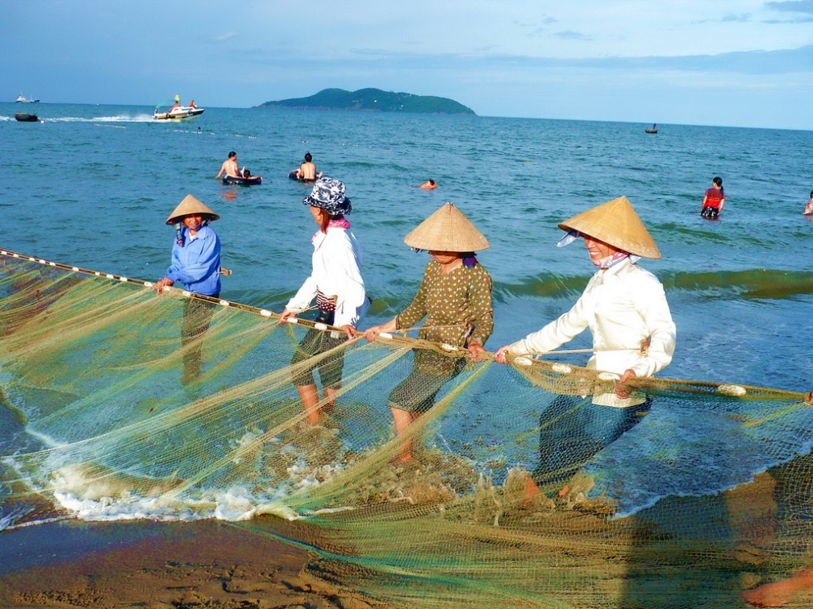
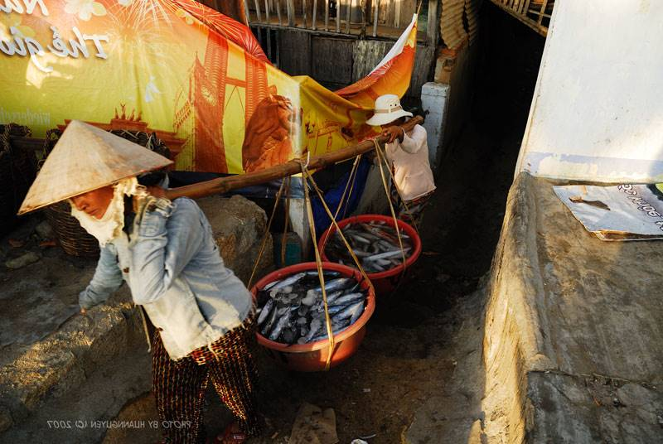

Slide 30
II. ĐỌC HIỂU VĂN BẢN
2. Câu chuyện của người đàn bà hàng chài ở tòa án huyện
a. Câu chuyện về ngươi đàn bà hàng chài
Người đàn bà ấy đã nói và kể lại những gì về người chồng vũ phu của mình?
- Chị là người vợ có tấm lòng bao dung, người phụ nữ sâu sắc, thấu hiểu lẽ đời:
+ Trước toà án, chị mượn quá khứ để bảo vệ chồng: “Lão chồng tôi khi ấy là một anh con trai cục tính nhưng hiền lành lắm, không bao giờ đánh đập tôi”. -> Chị khẳng định bản tính rất hiền lành của anh và qua đó để khẳng định chính hoàn cảnh sống sống đã làm thay đổi tính cách con người. Cuộc sống khó khăn, con cái nheo nhóc, thuyền chật hẹp, tù túng,... đã làm anh sinh ra cáu gắt, cộc cằn, thô lỗ và có những hành động bạo hành như thế. -> Chị bênh vực cho chồng.

Slide 31
II. ĐỌC HIỂU VĂN BẢN
2. Câu chuyện của người đàn bà hàng chài ở tòa án huyện
a. Câu chuyện về ngươi đàn bà hàng chài
- Chị là người vợ có tấm lòng bao dung, người phụ nữ sâu sắc, thấu hiểu lẽ đời:
+ Trước toà, chị còn mượn hiện tại để bênh vực chồng: chị khẳng định “trên chiếc thuyền cũng có lúc vợ chồng con cái chúng tôi sống hoà thuận, vui vẻ” và“Vui nhất là lúc ngồi nhìn đàn con tôi chúng nó được ăn no…” -> Trong đau khổ triền miên, người đàn bà ấy vẫn chắt lọc được những niềm hạnh phúc nhỏ nhoi. Đây quả là cái nhìn đầy nhân hậu, yêu thương.

Slide 32
II. ĐỌC HIỂU VĂN BẢN
2. Câu chuyện của người đàn bà hàng chài ở tòa án huyện
a. Câu chuyện về ngươi đàn bà hàng chài
+ Không những thế, chị còn tự trách mình để bênh vực cho chồng: “Giá tôi đẻ ít đi, hoặc chúng tôi sắm được một chiếc thuyền rộng hơn,…” -> tự nhận trách nhiệm, lỗi phần mình, xem mình là nguyên nhân của nỗi cáu gắt của chồng. Ở đây, chị là người rất cảm thông với người chồng.
- Chị là người vợ có tấm lòng bao dung, người phụ nữ sâu sắc, thấu hiểu lẽ đời:

Slide 33
II. ĐỌC HIỂU VĂN BẢN
2. Câu chuyện của người đàn bà hàng chài ở tòa án huyện
a. Câu chuyện về ngươi đàn bà hàng chài
=> Tác giả xây dựng nhân vật có sự đối lập giữa vẻ bên ngoài và tâm hồn bên trong:
- Người đàn bà thất học nhưng rất hiểu cuộc đời: hiểu thiên chức làm mẹ, hiểu nỗi khốn khổ và sự bế tắc của người chồng.
- Thấp thoáng vẻ đẹp truyền thống của người phụ nữ VN trong quá khứ: Giàu đức hy sinh, giàu lòng vị tha, nhân hậu - chắt chiu hạnh phúc đời thường - nhìn đời một cách sâu sắc.
Qua câu chuyện về cuộc đời chị, nhà văn muốn nói điều gì?

Slide 34
II. ĐỌC HIỂU VĂN BẢN
- Qua các nhân vật, nhân vật Phùng (thể hiện quan điểm nhà văn) nhận rõ:
+ Hiểu rõ về người đàn bà: chị không ngu ngốc, không cam chịu một cách vô lý. Ngược lại, chị biết chắt chiu hạnh phúc đời thường, chị rất hiểu lẽ đời.
+ Hiểu về Đẩu: Anh là người tốt nhưng chưa thật sự am tường về đời sống nhân dân.
+ Hơn ai hết, hiểu về bản thân mình: mình đã quá đơn giản khi nhìn cs, bởi cuộc sống con người không đơn giản, người nghệ sĩ không thể dễ dãi, giản đơn khi nhìn nhận mọi sự vật, hiện tượng của đời sống.
2. Câu chuyện của người đàn bà hàng chài ở tòa án huyện
a. Câu chuyện về ngươi đàn bà hàng chài
Nhân vật Phùng nhận thấy người đàn bà như thế nào?

Slide 35
II. ĐỌC HIỂU VĂN BẢN
2. Câu chuyện của người đàn bà hàng chài ở toà án huyện:
b. Các nhân vật trong câu chuyện:
* Người đàn ông:
Ngoại hình, hoàn cảnh của người đàn ông?
- Dáng vẻ khắc khổ, lam lũ nhưng mạnh mẽ và dữ dội: “Lưng rộng và cong như một chiếc thuyền”, “mái tóc tổ quạ”, “chân đi chữ bát”, “hai con mắt độc dữ”
- Vốn là một anh con trai hiền lành, chỉ vì “nghèo khổ, túng quẫn”, nhiều lo toan, cực nhọc mà trở thành người đàn ông độc ác, người chồng vũ phu.
- Khi nào thấy khổ là lão đánh vợ: “lão trút cơn giận như lửa cháy bằng cách dùng chiếc thắt lưng quật tới tấp vào lưng người đàn bà”, đánh như để giải toả uất ức, để trút sạch tức tối, buồn phiền.

Slide 36
II. ĐỌC HIỂU VĂN BẢN
2. Câu chuyện của người đàn bà hàng chài ở toà án huyện:
b. Các nhân vật trong câu chuyện:
* Người đàn ông:
“Nếu em là nhân vật người đàn ông trong tác phẩm, em có hành động như vậy không? Vì sao?”
- Qua cái nhìn của người đàn bà: anh là nạn nhân của hoàn cảnh nên đáng được cảm thông, chia sẻ.
- Qua cái nhìn của chánh án Đẩu, nghệ sĩ Phùng và bé Phác: người đàn ông là người vũ phu, thủ phạm gây đau khổ nên đáng căm phẫn, đáng lên án.
-> Vừa là nạn nhân của cuộc sống khốn khổ, vừa là thủ phạm gây đau khổ cho những người thân.
=> Qua nhân vật người đàn ông, Nguyễn Minh Châu gửi gắm quan điểm: phải có cái nhìn đa diện, nhiều chiều về cuộc sống và con người.

Slide 37
Cách nhìn nhận của các nhân vật về người chồng bạo hành
Nhân vật
Đẩu
Thủ
phạm
gây
đau
khổ
Phải
lên án,
đấu
tranh
Người
chồng
vũ phu
Nhân vật
Phùng
Nạn
nhân
của
hoàn
cảnh
Đáng
cảm
thông,
chia
sẻ
Người
đàn bà
hàng chài
Không thể nhìn người và nhìn đời một phía mà phải có cái nhìn
đa diện, phát hiện ra bản chất sau vẻ ngoài của hiện tượng.

Slide 38
Suy nghĩ cỦa Phùng vỀ các nhân vẬt trong truyỆn:
Người đàn bà
Chánh án Đẩu
Chính mình
Ngoại hình xấu xí
(thô kệch, mặt rỗ)
Có lòng tốt
Nhạy cảm
Cuộc đời nhọc nhằn,
biết chắt chiu hạnh phúc
Sẵn sàng bảo vệ
công lí
Căm ghét áp bức,
đấu tranh cho công bằng
Sống cam chịu, kín đáo,
hiểu sâu sắc lẽ đời
Chưa thực sự đi sâu
vào đời sống nhân dân
Đã đơn giản khi nhìn
về cuộc đời, con người
Ngườì phụ nữ Việt Nam
nhân hậu, bao dung,
giàu dức hi sinh, vị tha
Là những người lính từng vào sinh ra tử
nhưng họ chưa thấu hiểu sự khó khăn
trong cuộc chiến mới: bảo vệ nhân tính

Slide 39
II. ĐỌC HIỂU VĂN BẢN
2. Câu chuyện của người đàn bà hàng chài ở toà án huyện:
b. Các nhân vật trong câu chuyện:
* Chị Phác
Những hiểu biết của em về chị em Phác?
- Chị Phác:
+ Một cô bé ốm yếu mà can đảm, phải vật lộn để tước lấy con dao từ tay Phác, không cho nó làm việc trái với luân thường đạo lí.
+ Trong lòng tan nát vì đau đớn: bố điên cuồng hành hạ mẹ, vì thương mẹ mà thằng em định cầm dao ngăn bố lại…
Có những hành động đúng đắn, biết lo toan, là chỗ dựa vững chắc cho người mẹ.

Slide 40
II. ĐỌC HIỂU VĂN BẢN
2. Câu chuyện của người đàn bà hàng chài ở toà án huyện:
b. Các nhân vật trong câu chuyện:
* Phác
- Phác: Tính cách giống cha như đúc;
+ Thương mẹ theo kiểu trẻ con xốc nổi, theo cách của đứa con trai vùng biển: chạy lại giật cái thắt lưng đánh lại cha và bị hai cái tát ngã dúi xuống cát.
+ Nó“lặng lẽ đưa ngón tay lên khẽ sờ trên khuôn mặt người mẹ, như muốn lau đi những giọt nước mắt chứa đầy trong nốt rỗ chằng chịt”
+ Nó “tuyên bố với các bác ở xưởng đóng thuyền rằng: nó còn có mặt ở dưới biển này thì mẹ nó không bị đánh” -> Phản ứng dữ dội, tình thương mẹ dạt dào.
=> Nhà văn tạo nên tình huống khó xử, nỗi đau khó giải quyết cho người đọc: đứng về ai, làm thế nào để trọn đạo làm con?

Slide 41
II. ĐỌC HIỂU VĂN BẢN
2. Câu chuyện của người đàn bà hàng chài ở toà án huyện:
b. Các nhân vật trong câu chuyện:
* Nghệ sĩ Phùng
- Nhạy cảm trước cái đẹp của thiên nhiên, trước vẻ đẹp tinh khôi của thuyền biển lúc bình minh.
- Xúc động mãnh liệt trước tình trạng con người phải chịu sự bạo hành của cái xấu, cái ác.
- Phát hiện vẻ đẹp tâm hồn con người: đằng sau vẻ xấu xí người đàn bà là một tâm hồn yêu thương, vị tha…
- Rút ra chân lí về mối quan hệ giữa nghệ thuật và cuộc sống:
+ Trước khi rung động trước cái đẹp nghệ thuật phải biết yêu - ghét, vui - buồn trước cuộc đời.
+ Phải biết hành động để có một cuộc sống xứng đáng với con người.
Trình bày những cảm nhận của em về nhân vật người nghệ sĩ nhiếp ảnh Phùng?
Qua câu chuyện của người đàn bà hàng chài, Phùng có những thay đổi gì trong suy nghĩ?

Slide 42
II. ĐỌC HIỂU VĂN BẢN
Nhân vật chánh án Đẩu được nhận định như thế nào?
2. Câu chuyện của người đàn bà hàng chài ở toà án huyện:
b. Các nhân vật trong câu chuyện:
* Nghệ sĩ Phùng
Trước khi nghe câu chuyện của người đàn bà hàng chài, thái độ của chánh án Đẩu là rất cương quyết. Nhưng khi nghe những gì mà người phụ nữ này giải bày, Đẩu cảm thấy như thế nào?
- Vị Bao Công của vùng biển, quan tâm đến cuộc đời những người bất hạnh.
- “Vỡ ra” nhiều vấn đề về cách nhìn nhận, đánh giá con người:
+ Cuộc đời người đàn bà này không hề giản đơn.
+ Trong hoàn cảnh này, cách hành xử của người đàn bà là không thể khác.
+ Giải pháp “bỏ chồng” mà Đẩu áp dụng là không ổn.

Slide 43
II. ĐỌC HIỂU VĂN BẢN
3. Tấm ảnh được chọn trong “bộ lịch năm ấy”:
Mỗi lần nhìn bức ảnh đen trắng, người nghệ sĩ đều thấy những gì?
- Mỗi lần nhìn kĩ bức ảnh đen trắng, người nghệ sĩ đều thấy “hiện lên cái mùa hồng hồng của ánh sương mai”. -> Đấy chính là chất thơ, vẻ đẹp lãng mạn của nghệ thuật trong bức ảnh.
- Nhưng nếu nhìn lâu hơn, bao giờ anh cũng thấy “người đàn bà ấy đang bước ra khỏi tấm ảnh”. -> Hiện thân của những lam lũ, khốn khó của đời thường, là sự thật cuộc đời đằng sau bức tranh, là hiện thực cuộc sống.
=> Qua chi tiết nghệ thuật này, NMC thể hiện quan niệm về nghệ thuật: nghệ thuật chân chính không bao giờ rời xa cuộc đời và phải là cuộc đời, luôn luôn vì cuộc đời.
Vậy tác giả muốn phát biểu điều gì về mối quan hệ giữa nghệ thuật và cuộc đời?

Slide 44
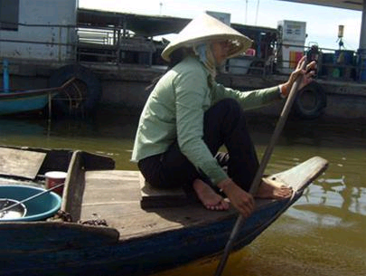
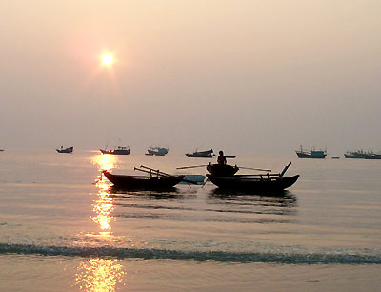
TẤm Ảnh đưỢc chỌn trong bỘ lỊch năm Ấy:
Màu
hồng
hồng
của ánh
sương
mai
Người
đàn
bà
vùng
biển
Ảnh
đen
trắng
Nhân vật
Phùng
NGHỆ
THUẬT
CUỘC
ĐỜI
Nghệ thuật phải luôn luôn gắn với cuộc đời và vì cuộc đời.
Người nghệ sĩ phải trung thực, dũng cảm nhìn thẳng
vào hiện thực.
Nguyễn Minh Châu muốn phát biểu điều gì
về mối quan hệ giữa nghệ thuật và cuộc đời ?

Slide 45
III. TỔNG KẾT
1. Đặc sắc về nghệ thuật của tác phẩm:
- Xây dựng tình huống truyện: Độc đáo, hấp dẫn, mang ý nghĩa khám phá, phát hiện về đời sống.
- Nghệ thuật kể chuyện: sinh động
+ Người kể chuyện: là nhân vật Phùng. -> tạo ra điểm nhìn trần thuật sắc sảo, có khả năng khám phá đời sống; lời kể khách quan, chân thực, thuyết phục.
+ Ngôn ngữ nhân vật: phù hợp với đặc điểm tính cách của từng người.
+ Giọng điệu trần thuật đa dạng: lão đàn ông: thô bỉ, tàn nhẫn, tục tằn, hung bạo. Những lời của người đàn bà: dịu dàng, xót xa khi nói với con, đơn đau và thấu trải lẽ đời khi nói về mình. Lời của Đẩu: giọng điệu của người tốt bụng, nhiệt thành.
Góp phần khắc sâu thêm chủ đề - tư tưởng của truyện.

Slide 46
III. TỔNG KẾT
2. Ý nghĩa văn bản:
- “CTNX” thể hiện những chiêm nghiệm sâu sắc của nhà văn về nghệ thuật và cuộc đời: Nghệ thuật chân chính phải luôn gắn bó với cuộc đời và vì cuộc đời.

Slide 47
IV. CỦNG CỐ
Câu 1: Nhân vật nào trong truyện để lại cho em ấn tượng sâu sắc nhất? Tại sao?
Câu 2: Phát biểu cảm nghĩ về người đàn bà hàng chài (tên)?
Câu 3: (BTVN) VIẾT MB, BL, KB cho đề bài: “Cảm nhận vẻ đẹp của người đàn bà hàng chài. Từ đó bình luận về khát vọng hạnh phúc của con người.

